Slide 1


我的家乡在山西

Slide 2

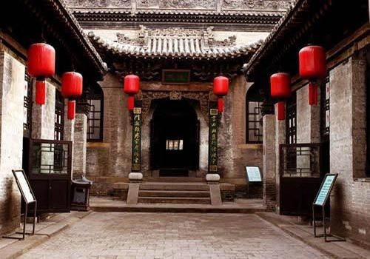
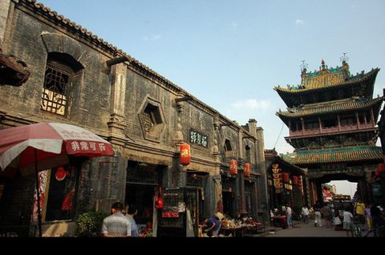


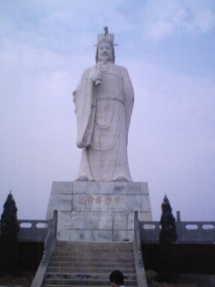
感谢家乡美景
伴我长大

Slide 3

感谢家乡父母
教导我胸襟向大山一样宽广

Slide 4
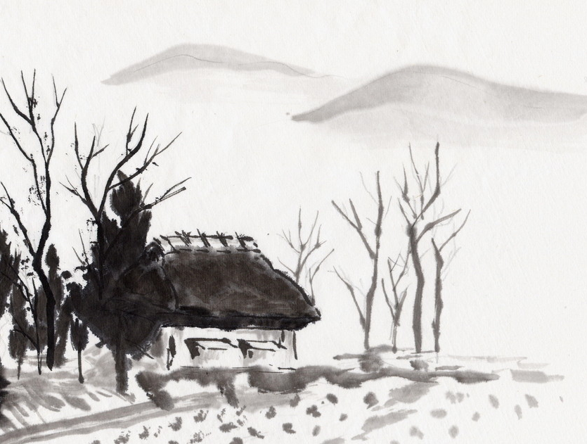
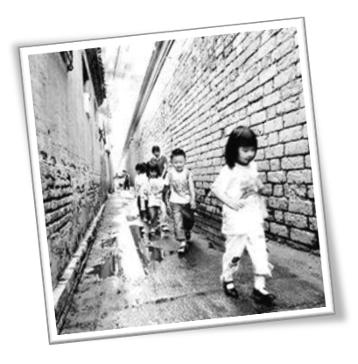
感谢儿时玩伴
开心快乐伴我成长

Slide 5




家乡的剪纸艺术
世界非物质遗产

Slide 6
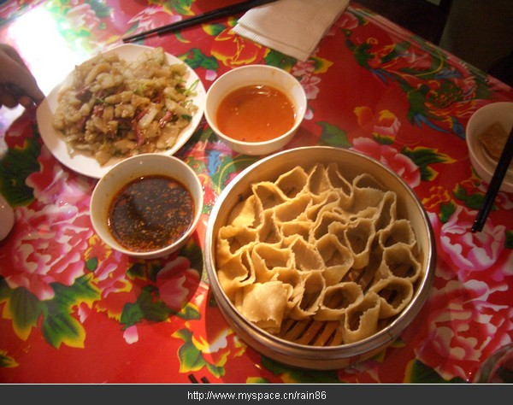
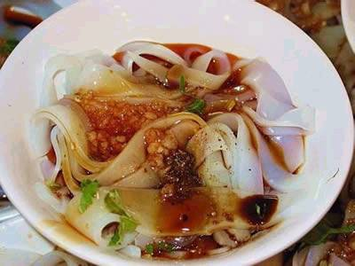
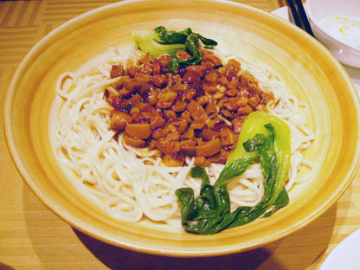
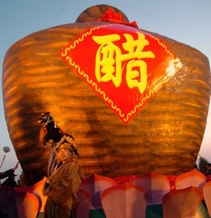
家乡的美食
尽享山西特色

Slide 7
欢迎大家来山西
美丽的山西我的家

